Slide 1
Двигательная активность
как средство развития речи детей
МОАУ «СОШ №6 г.Орска»
Учитель-логопед
Нечаева Светлана Михайловна

Slide 2
Цель:
Раскрыть роль двигательной активности
в коррекционно-развивающей работе,
стимулирующей речевое развитие детей.

Slide 3
Отставание в развитии двигательных функций может проявляться как
недостаточная координация,
моторная неловкость,
снижение темпа работы,
нарушение координации движений рук и зрительного контроля,
невыразительная мимика,
затруднение или полная невозможность произношения некоторых звуков, общая нечеткость, невнятность, смазанность речи.

Slide 4
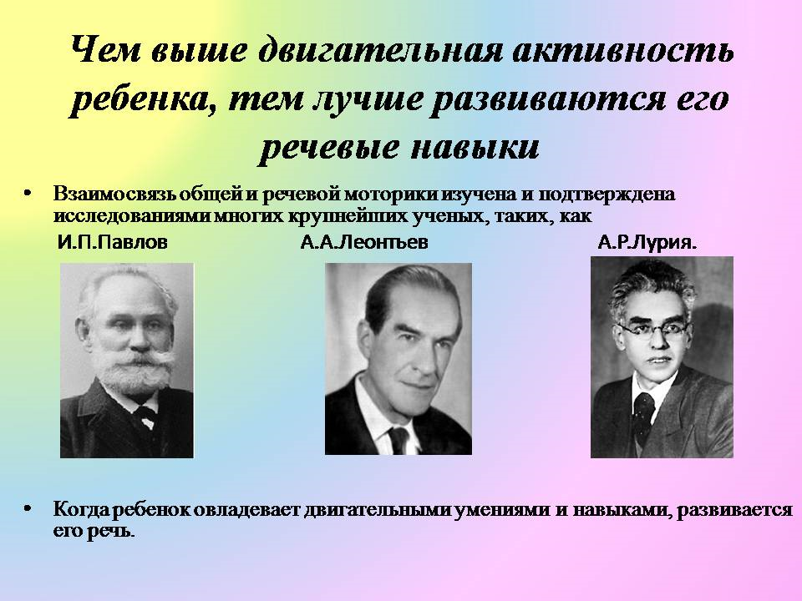

Slide 5
Формы работы:
Логоритмика
Артикуляционная гимнастика
Дыхательная гимнастика
Игры с мячом
Фонетическая ритмика
Проговаривание стихотворных текстов в сочетании
с движениями
Речевые подвижные игры
Развитие мелкой моторики

Slide 6
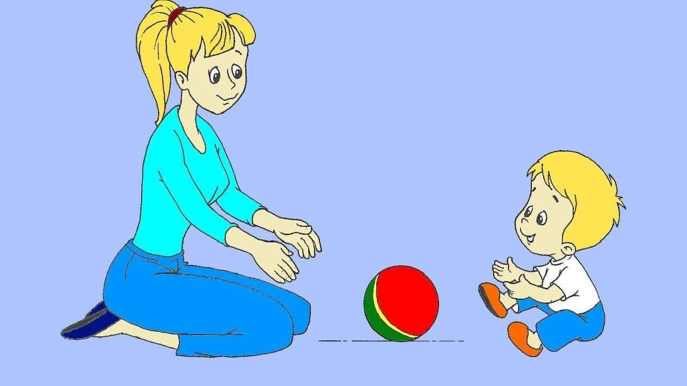
Игры с мячом могут использоваться для расширения словарного запаса, развития грамматического строя, развития фонематических процессов, формирования правильного звукопроизношения

Slide 7
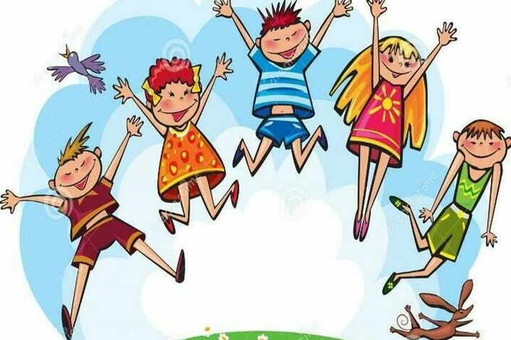
Речевые подвижные игры помогают корректировать речевые ошибки, правильно произносить звуки, развивать интонационную выразительность речи, грамматический строй, внимание, память.

Slide 8
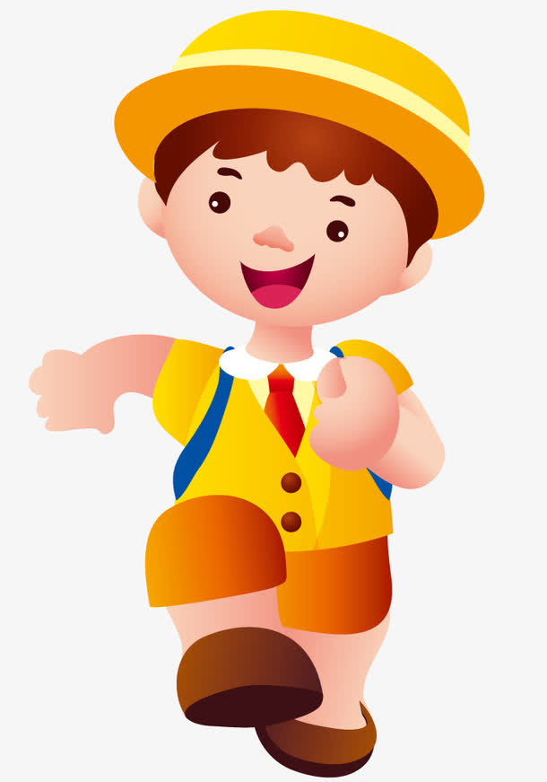
В процессе проговаривания стихов одновременно с движениями происходит ритмизация речи, она становится более громкой, четкой и эмоциональной.
Накапливается и активизируется словарь.

Slide 9
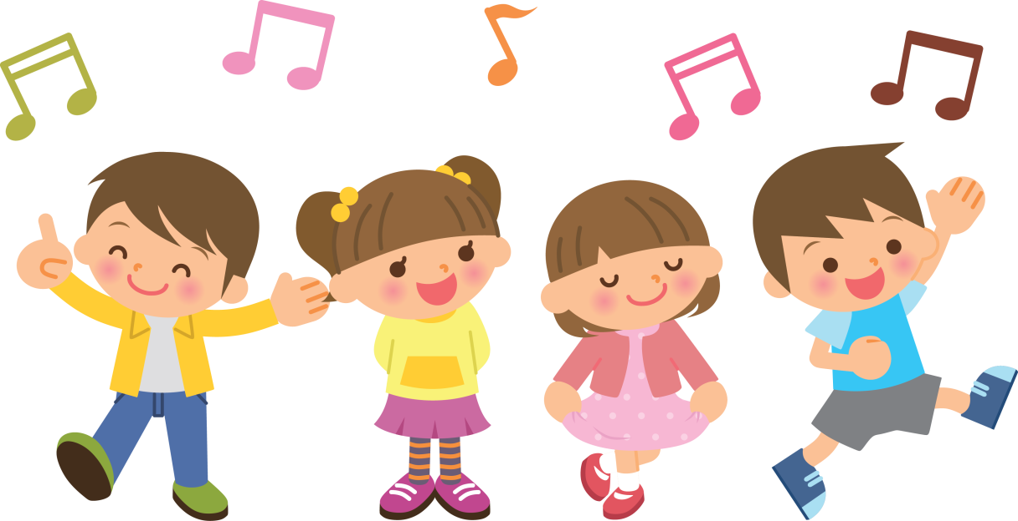
Логоритмика – это система двигательных упражнений, в которых различные движения сочетаются с произнесением специального речевого материала и музыки.

Slide 10
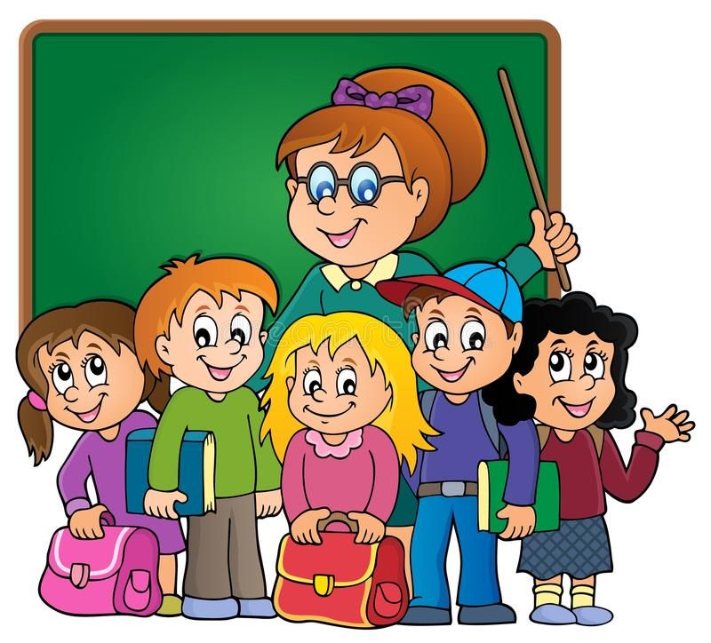
Использование различных типов двигательной активности в сочетании с текущей логопедической работой является дополнительным ресурсом психомоторной и речевой коррекции.

